Slide 1
VY_32_INOVACE_CHK4_4360ŠAL
Výukový materiál v rámci projektu OPVK 1.5 Peníze středním školám
Číslo projektu: CZ.1.07/1.5.00/34.0883
Název projektu: Rozvoj vzdělanosti
Číslo šablony: III/2 Datum vytvoření: únor 2013 Autor: PaedDr. Bohumíra Šalonková Určeno pro předmět: Chemie Tematická oblast: Chemie kolem nás Obor vzdělání: Kosmetické služby (69-41-l/01) 4. ročník Název výukového materiálu: Řešení pracovního listu Alkaloidů

Slide 2
Řešení úkolů č.1 a 2:
Mezi alkaloidy, které jsou psychotropními látkami patří: kyselina lysergová v námelu –parazit obilí, heroin z opia (makovic), kokain z listů koky pravé, psilocin z lysohlávek, atropin z durmanu nebo rulíku atd.
Psychotropní látka je omamná látka působící na CNS a vyvolávající změny ve vnímání,
náladě a chování.
Pepř kofein
Brambory kapsaicin
Paprika piperin
Káva teofylin
Čaj solanin

Slide 3
Řešení úkolu č.3:
a) Antimalarikum je látka používaná k léčbě malárie – smrtelné infekční choroby,
kterou přenáší komár rodu Anopheles. Projevuje se vysokou horečkou, dávením a křečí.
K léčbě se užívá alkaloid chinin.
b) Požití zelených slupek bframbor může vyvolat většinou slabou otravu projevující se
zvracením a nevolností, protože v zelených slupkách je ve větší míře obsažen alkaloid solanin
c) V nezralých plodech trajčat je alkaloid tomatin, který může negativně ovlivnit,
či dokonce narušit vývoj plodu v těle matky – což je teratogenní vliv
d) Ano, čaj obsahuje kofein, ale v menší míře než káva
e) Tabákový kouř prokazatelně vyvolává vznik rakoviny dýchacího systému,
proto jsou výrobci povinni ze zákona uvádět na tabákových výrobcích varovaní typu:
Kouření vážně poškozuje zdraví
Kouření vyvolává rakovinu
Kouření může zabíjet apod.
f) a g) V pepři je piperin v malých dávkách působí slabě antipyreticky-proti horečce a
povzbuzuje CNS. Ve velkých dávkách by mohl mít mutagenní účinky-vyvolat genetické
změny v organismu a některé genetické choroby

Slide 4
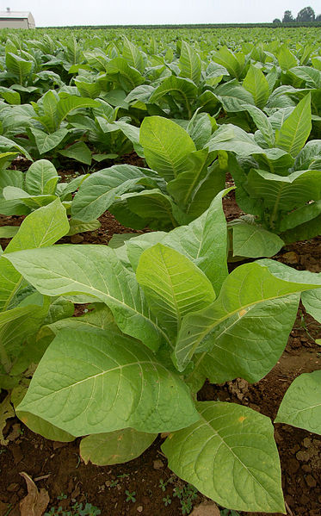
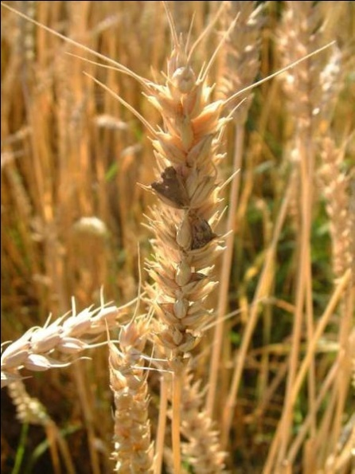
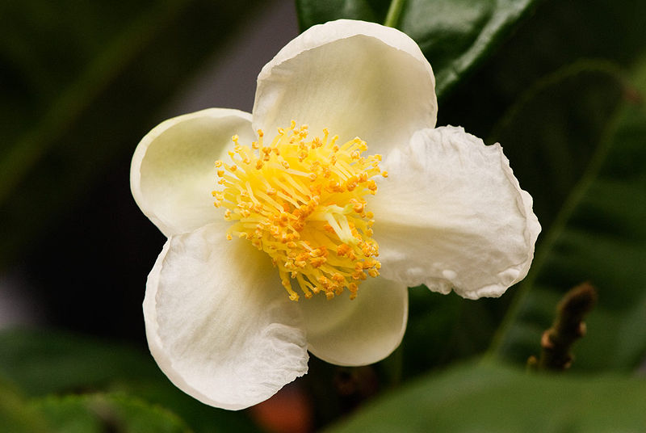
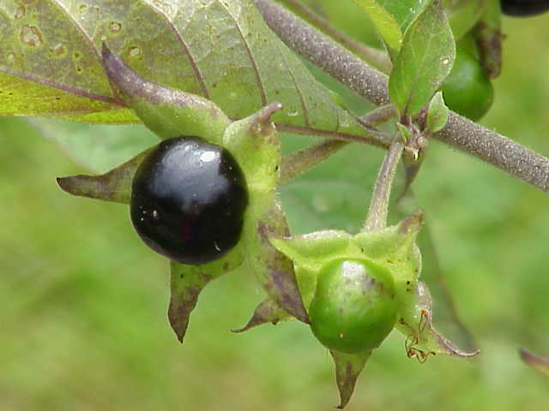
Řešení úkolu č.4:
1
3
4
2
tabák
rulík zlomocný
čajovník
nikotin
námel
teofylin
atropin
kyselina lysergová
Nikotin je prudký jed ve styku s otevřeným poraněním, je obsažen v cigaret. kouři, kouření vyvolává rakovinu.
Atropin se využívá v očním lékařství.
Kyselina lysergová je halucinogenní droga.
Teofylin působí povzbudivě na CNS.

Slide 5
Řešení úkolů č.5 a6:
V lékařství se užívají– např. atropin, kodein, morfin, chinin atd.
V kuchyni se využívají– např. piperin v pepři, kapsaicin v paprice, kofein v kávě, teofylin v čaji, teobromin v kakau a čokoládě atd.
Zobecni využití a význam alkaloidů
V lékařství
V potravinářství

